Slide 1
^{Project #2} Survey on Programming Paradigms
^{Parallel Programming}
^{제출일: 2016.05.23}
^{과목명:} ^{프로그래밍 언어}
^{소 속:} ^{숭실대학교 컴퓨터학부}
^{학 번: 20142397}
^{발표자:} ^{유 희동}

Slide 2
목차
개요
-Parallel Programming이란?
-왜 Parallel Programming이 필요한가? -Multi-Thread Programming의 조건
본론
-OpenMP
-MPI
-PPL
-TBB
평가
결론

Slide 3
Parallel Programming이란? (1)
병렬 구조와 같은 개념을 이용, 프로그램 내의 프로세스들이 동시에 실행될 수 있도록 해주는 프로그래밍 기법. (컴퓨터 인터넷 IT용어 대사전)

Slide 4
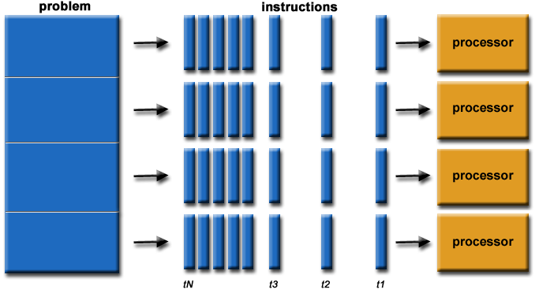
Parallel Programming이란? (2)
Parallel Programming(병렬프로그래밍)
: 순차적으로 진행되는 문제(계산영역)를
여러 개로 나누어 여러 프로세서에서
동시에 수행되도록 하는 것.

Slide 5
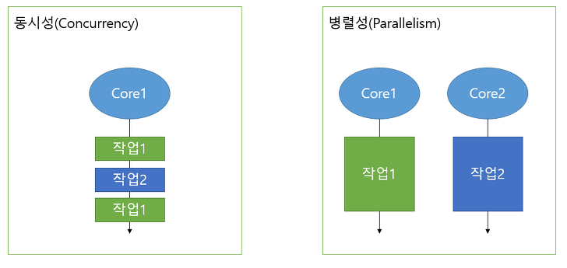
Parallel Programming이란? (3)
목적:
사이즈가 큰 문제를 순차실행에 비해 훨씬 더 빠르게 처리 할 수 있다.

Slide 6
왜 Parallel Programming이 필요한가?
고성능 단일 프로세서 개발 한계
->전송속도 제한
->소형화에 대한 물리적인 한계 + 비용상승
범용프로세서의 성능향상
->병렬로 이용 시 적은 비용으로 고성능환경 구성가능

Slide 7
Multi-Thread Programming의 조건 (1)
작업이 병렬(병행)로 실행되어야 한다
공유 데이터의 동기화
LOCK 사용을 최소화 해야한다
Point!
Thread API & 동기화 객체 사용법 Easy
프로그래머가 “조건”에 맞춰 사용이 어려움

Slide 8
Multi-Thread Programming의 조건 (2)
개발자의 실수
명시적인 문제
묵시적인 문제
Dead Lock
디버깅 난이도 상승
Lock 자주사용시 성능저하
Crash
로직복잡도 증가
코드가독성 감소
문제상황의 정보가 제대로 남지 않음
(원인파악이 힘듬)

Slide 9
Multi-Thread Programming의 조건 (3)
Solution!
과 같은 API or Library이용!
장점: 앞에서의 복잡한 상황고려 필요 X
OpenMP
MPI
PPL

Slide 10
OpenMP

Slide 11
OpenMP?
Open Multi-Processing의 줄임말
^{공유메모리 환경에서}
^{Multi-Thread 병렬 프로그램 작성을 위한}
^{응용프로그램 인터페이스(API)}

Slide 12
OpenMP?
특성 | 내용
지원언어 | C, C++, Fortran
지원 OS | Unix, Linux, Windows
전처리기 사용 >> 미지원 컴파일러에서도 에러발생 X
Library X, 언어확장 O
VS 2008/2010 > 옵션설정 시 기본지원
지원 컴파일러 http://openmp.org/wp/openmp-compilers/ 참고

Slide 13
OpenMP의 구성
컴파일러 지시어
^{-Thread 사이의 작업분담, 통신, 동기화를 담당}
^{Ex) $OMP PARALLEL DO}
실행시간 라이브러리
-병렬 매개변수(참여 스레드의 개수, 번호 등)의 설정과 조회
Ex) omp_set_num_threads(integer) : 스레드 개수 지정
환경변수
-실행 시스템의 병렬 매개변수(스레드 개수 등) 를 정의
^{Ex) OMP_NUM_THREADS=8 :}사용가능한 스레드 최대갯수

Slide 14
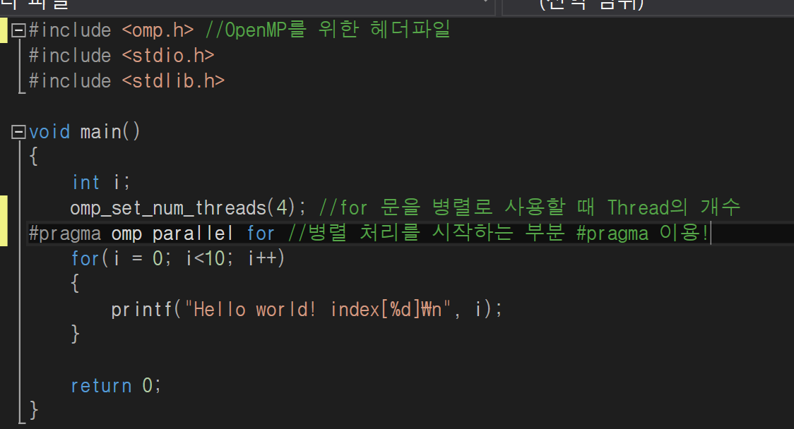
OpenMP 사용법 (1)
Hello World Program

Slide 15
OpenMP 사용법 (2)
http://egloos.zum.com/himskim/v/3266925 참고
반복문이 공유메모리 영역의 변수를 접근할 때
>>reduction으로 변수를 선언하여 사용시
Thread 별로 독립공간을 유지한채 수행이 되므로
동기화 문제를 해결 + 더 빠른속도를 얻을 수 있다.

Slide 16
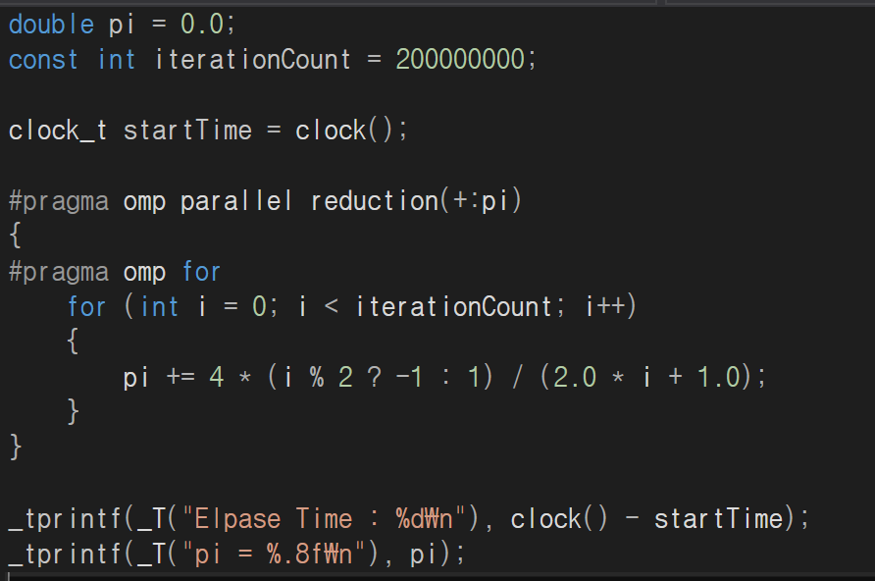
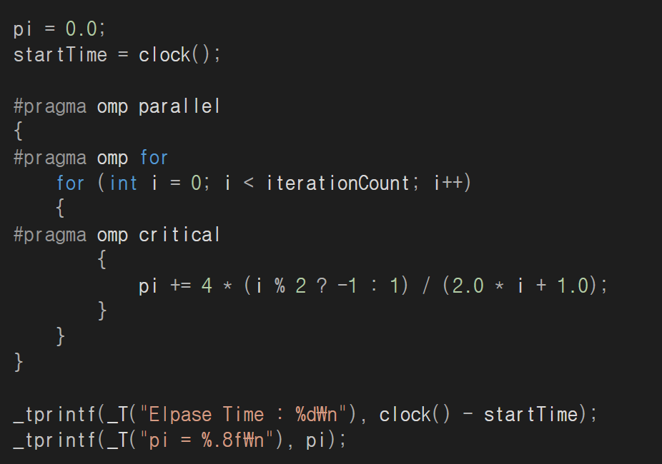

OpenMP 사용법 (3)
Ex)
실행결과

Slide 17
PPL

Slide 18
PPL이란?
Parallel Pattern Library
Template Library 형태
Visual studio .net 2010 이후버전 지원
Auto / 람다 등 가독성 좋은 문법지원
Task / Algorithm / Container 지원

Slide 19
PPL 구성(1)
Algorithm
-parallel_for
For loop 의 병렬화 버전
-parallel_for_each
For each (STL) 의 병렬화 버전
-parallel_invoke
특정작업을 병렬로 실행 > 모든 task가 끝날 때 까지 대기

Slide 20
PPL구성 (2)
Container
-concurrent_vector
std:: vector의 병렬버전
-concurrent_queue
std:: queue의 병렬버전

Slide 21
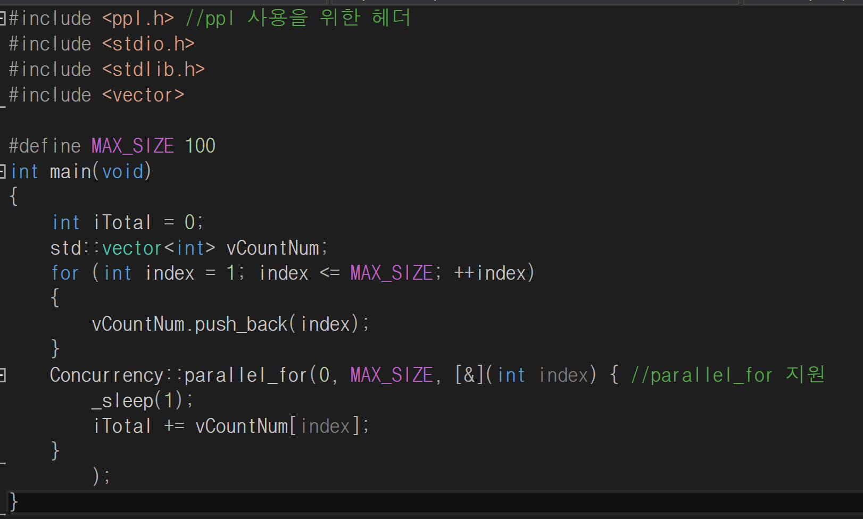
PPL 사용법(1)

Slide 22
평가
OpenMP의 경우
>>API이면서, 전처리기로 적용되기 때문에
플랫폼종속적이지 않아서 이식성이 좋다
멀티 플랫폼 환경에서 쉽게 병렬화를 할 경우 적합
PPL의 경우
Windows + VS2010이후버전이라는 특정 조건일때만
시너지를 발휘하여 사용 할 수 있다.

Slide 23
결론
시대가 흘러감에 따라 멀티프로세스 환경이 더욱 더 많아지기 때문에, 더 이상 싱글코어를 위한 프로그램을 작성하는 것은 시대에 뒤떨어진 것이라 생각한다.
항상, 병렬프로그래밍 할 수 있는 부분을 염두에 두고
사용할 수 있는 API, Library등을 최대한 사용하여
효율적인 프로그램을 작성 할 수 있는 능력을 배양하기 시작해야 할 시기라고 생각된다.

Slide 24
Q & A

Slide 25
Reference
한국과학기술 정보연구원
(병렬프로그래밍)
국가기상슈퍼컴퓨터 센터
http://super.kma.go.kr/super/super_program.jsp
(병렬프로그래밍 환경)

Slide 26
Thank You!

